Slide 1


Introduktionsforløb
for Fællestillidsrepræsentanter i Kreds Nordjylland

Slide 2
Nyvalgt fællestillidsrepræsentant og fællestillidsrepræsentant-suppleant
Intro-samtaler
Grund-uddannelse
Opfølgnings-samtale
Besked til kredsen
Velkomstbreve fra
DSR-c og kredsen
Samarbejdsaftale og gensidige forventninger
Løn og arbejdsvilkår
Attraktive og udvik-lende arbejdspladser
Faglighed og sundhedspolitik
Strategi og udvikling
Arbejdsmiljø
Introduktion til kredsen
Ledelse af TR-kollegie
Modul 1
Modul 2
Modul 3
Opfølgning på FTR funktionen efter grunduddannelsen
Kompetenceudvikling for FTR
Nyvalgt fællestillids- repræsentant (FTR)
An-/frameldelse
DSR-C sender brev til
arbejdsgiver vedr. nyvalget

Slide 3
Besked til kredsen
A.
Den nyvalgte TR/FTR anmelder sit valg på DSR’s hjemmeside. Systemet sender automatisk besked til kredsens fællesmail. Mailen sendes videre til sekretærteamet.
Valget godkendes derefter i ”Medlemssystemet”, samtidig følges der op på data ifm. afgående TR/FTR.
B.
Den nyvalgte TR/FTR ringer til kredsen og informerer om valget, hvem den nyvalgte afløser og hvilket valgområde.
Vigtigt med korrekte datoer.
Derefter proces som i A.
Eksterne links
Anmeldelse og valg af dig som TR/FTR
Ny TR/FTR vælges
Besked til kredsen
Velkomstbreve
<< Tilbage til oversigten

Slide 4
Velkomstbreve fra DSR-c og kredsen
A.
Kredsen og DSR-C sender velkomstbrev til den nyvalgte FTR og FTR-suppl.
B.
Faglig konsulent og politiker indbyder til første
Inspirationssamtale.
Eksterne links
Anmeldelse og valg af dig som TR/FTR
Velkomstbrev
<< Tilbage til oversigten

Slide 5
Inspirationssamtaler
Den faglige konsulent og politiker, der er tilknyttet FTR’s område, er sammen med FTR ansvarlige for, at planlægge inspirationssamtaler, hvor der i fællesskab tilrettelægges en introduktion, der tager udgangspunkt i gensidige forventninger og den nyvalgtes behov og arbejdspladsnære udfordringer.
Formål: At afdække gensidige forventninger til FTR’s rolle, opgaver og samarbejdsrelationer og skabe grundlag for, at fællestillidsrepræsentanten både kan agere i egen platform og i fællesskabet i DSR.
Mål:
At FTR bliver bevidst om den særlige rolle som arbejdspladsnær politiker i.f.t. det fagpolitiske arbejde på arbejdspladsen, som leder af et TR-kollegie og samarbejdet med DSR.
At FTR, politiker og faglig konsulent indgår aftale om det fremtidige samarbejde, herunder gensidige forventninger.
Inspirationssamtalen har, blandt andet, udgangspunkt i:
FTR’s praksis, behov og forventninger
Kredsens politiske strategier for TR og FTR
Udviklingsretningen for tillidsrepræsentanter og fællestillidsrepræsentanter
Den strategiske kompetenceudvikling for TR
FTR-kompasset
Eksterne links
Dansk Sygeplejeråds vision og værdigrundlag
Udviklingsretningen for tillidsrepræsentanter og fællestillidsrepræsentanter
FTR i DSR – Strategisk kompetenceudvikling
FTR’s rolle og opgaver
FTR’s vilkår
Mentorordning
FTR-kompasset
<< Tilbage til oversigten

Slide 6
Fællestillidsrepræsentantens rolle og opgaver
FTR’s opgaver og udfordringer:
Udviklingsretningen i.f.t. FTR’s rolle
FTR’s aktuelle udfordringer og erfaring i FTR-rollen
Relationsdannelse og samarbejde med interessenter
FTR’s nye rolle i MED, herunder: Opmærksomhed på økonomi- og budgetmæssige forhold
Ytringsfrihed
GDPR (General Data Protection Regulation) – Persondata.
Ledelse af kollegie
Mødeleder
FTR’s værktøjskasse til møder og dialoger med studerende og ny uddannede
FTR’s vilkår:
Aftale om tillæg, frikøb, rammer m.m.
Eventuel plan for revidering af eksisterende aftale eller indgåelse af ny
Eksterne links
Datatilsynets pjece om GDPR
Datatilsynet generelt om GDPR
Ytringsfrihed
Udviklingsretning for tillidsrepræsentanter i fremtidens DSR
FTR-kompasset
MED udvalg – strategisk indflydelse
MED-håndbog / MED-hovedudvalgene
TR-kollegie
<< Tilbage til oversigten
<< Tilbage til forrige slide

Slide 7
Ytringsfrihed / Overvågning af personale
DIN ytringsfrihed:
Få sparring, hjælp og viden i Dansk Sygeplejeråd. Kontakt gerne kredsens kommunikationskonsulent
Du har ret til at ytre dig. Det står i grundloven.
Det er vigtigt for os alle, at du bruger din ytringsfrihed. Offentlig debat har betydning for udviklingen af vores samfund.
Gå sammen med dine kolleger. I står stærkere, hvis I er sammen om offentlige ytringer.
Ledelsen må ikke hverken straffe, chikanere eller fyre dig alene på grund af dine ytringer.
Glem aldrig din tavshedspligt. Patienter og pårørende er beskyttet af den.
Tal sandt og tag altid udgangspunkt i DSR’s politikker og retningslinjer.
Håndtering af ”Overvågning af ansatte”
Lovgivning og håndtering af overvågning af ansatte – oplæg
Eksterne links
Justitsministeriet Vejledning om offentligt ansattes ytringsfrihed
Pressehåndtering
Kredsens kommunikationskonsulent
Lovgivning og håndtering af overvågning af ansatte – oplæg
<< Tilbage til oversigten
<< Tilbage til forrige slide

Slide 8
GDPR-aftale (GDPR standardaftale)
Overordnet GDPR-aftale er indgået mellem Forhandlingsfællesskabet og kommuner/regioner.
GDPR-aftaler indgås lokalt med faglig organisationer og kommune/region.
FTR/TR bør være opmærksom på:
Undersøg om der er indgået aftale på din arbejdsplads
Kontakt kredsen, hvis du får henvendelser omkring indgåelse af en GDPR-aftale
Kontakt kredsen, hvis du har yderligere spørgsmål
Eksterne links
Datatilsynet om GDPR
GDPR – TR-kompasset
Datatilsynets pjece om GDPR
<< Tilbage til oversigten
<< Tilbage til forrige slide

Slide 9
Løn og arbejdsvilkår
Sygeplejerskernes løn- og ansættelsesvilkår er reguleret gennem love, overenskomster og lokale aftaler. Som FTR er det dig, der formidler og medvirker til at implementere love, overenskomster, regler og aftaler, der rammesætter arbejdet i forhold til såvel kollektivet som den enkelte sygeplejerske.
FTR fungerer som rådgiver, vejleder, problemløser og forhandler i forhold til medlemmernes løn og ansættelsesforhold.
En af dine fordele som FTR er, at du kender medlemmerne og arbejdspladsen, og du kan derfor identificere aktuelle problemstillinger – både de individuelle og kollektive.
Anbefalinger:
Lønforhandling – kendskab til at lønforhandle:
Nye stillinger:
Værdisætning
Funktionsbeskrivelse, stillingsopslag, kvalifikationer
Andet:
Mandat
Opgaver ifm. indgåelse af lønaftaler
Kendskab til forhåndsaftalen
Sammenlignelige funktioner/stillinger
Lønberegner
Eksterne links
Sådan arbejder Kreds Nordjylland for løn
Forhåndsaftaler i Nordjylland
Vejledning til rollen som bisidder for en kollega
Forhandlingsroller
KRL – Kommunernes og Regionernes Løndatakontor
Lønberegner
”Sig først ja……”
<< Tilbage til oversigten

Slide 10
Attraktive og udviklende arbejdspladser
Som FTR kan du være med til at formulere fundamentet for udvikling af en attraktiv og udviklende arbejdsplads, hvor den faglige kvalitet, trivsel og arbejdsglæde er i fokus. Du kan opnå medindflydelse og medbestemmelse i såvel uformelle som formelle fora ved at samarbejde med ledelsen, arbejdsmiljørepræsentanter, FTR-kolleger og øvrige samarbejdspartnere i netværket.
Vær med til at facilitere involverende processer for medlemmerne, hvor I sammen identificerer problemstillinger og mulige løsninger. Du kan sætte udfordringerne på dagsordenen på medlemsmøder, i TR-kollegiet, gå i dialog med ledelsen og på dagsordenen i MED-udvalget.
På Forhandlingsfællesskabets hjemmeside findes alle relevante centrale overenskomster og aftaler.
Anbefalinger:
Arbejdstid
Overenskomster og aftaler / Forhandlingsfællesskabets hjemmeside
Arbejdsmiljø
Rekruttering / fastholdelse
Normering
Ferievejledninger – se mere på Forhandlingsfællesskabet hjemmeside her
BFA – Branche Fællesskab Arbejdsmiljø – Den gode modtagelse
Eksterne links
Sådan arbejder Kreds Nordjylland for løn
Vejledning til rollen som bisidder for en kollega
Kreds Nordjyllands arbejdsmiljøstrategi
Arbejdstidsaftaler
Forhandlingsfællesskabets hjemmeside
Ferieregler
BFA- Branche Fællesskab Arbejdsmiljø – Den gode modtagelse
<< Tilbage til oversigten

Slide 11
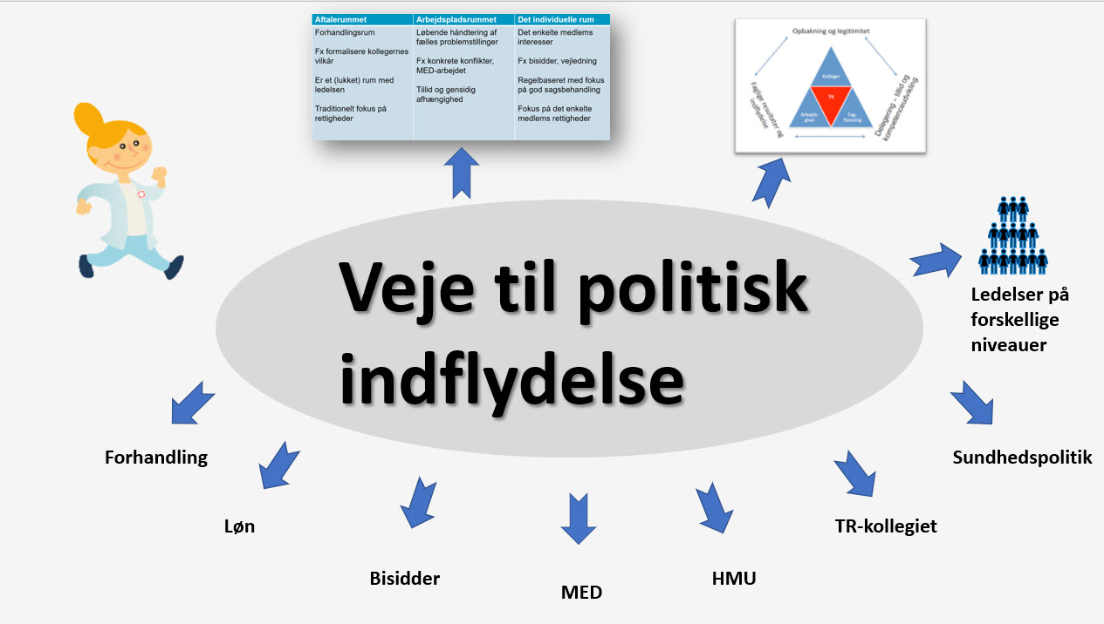
Faglighed og sundhedspolitik
FTR arbejder både i forhold til et lokalt niveau, men også i et større sundhedspolitisk perspektiv med sygeplejefaget, sundhedspolitik, løn og ansættelse samt organisationens udvikling.
FTR deltager i og understøtter sygeplejerskers deltagelse i forandringsprocesser på arbejdspladsen.
Hvordan tænker man politisk som FTR?
Indføring i det politiske arbejde – hvorfor, hvad og hvordan tænke sundhed ...
Sætte politisk retning som FTR i MED, TR-kollegiet og andre relevante fora
Argumentation og indflydelse – hvordan?
Opsamle viden og tendenser fra arbejdspladserne
Sammenhænge op/ned, ind/ud af organisationen – hvordan?
Sætte politiske temaer til debat i forskellige fora
Eksterne links
Sådan arbejder Kreds Nordjylland for løn
Sundhedspolitik
MED udvalg – strategisk indflydelse
Problembehandlingshjulet
Handlekraftige fællesskaber
Kreds Nordjylland – Strategier og indsatser
<< Tilbage til oversigten

Slide 12
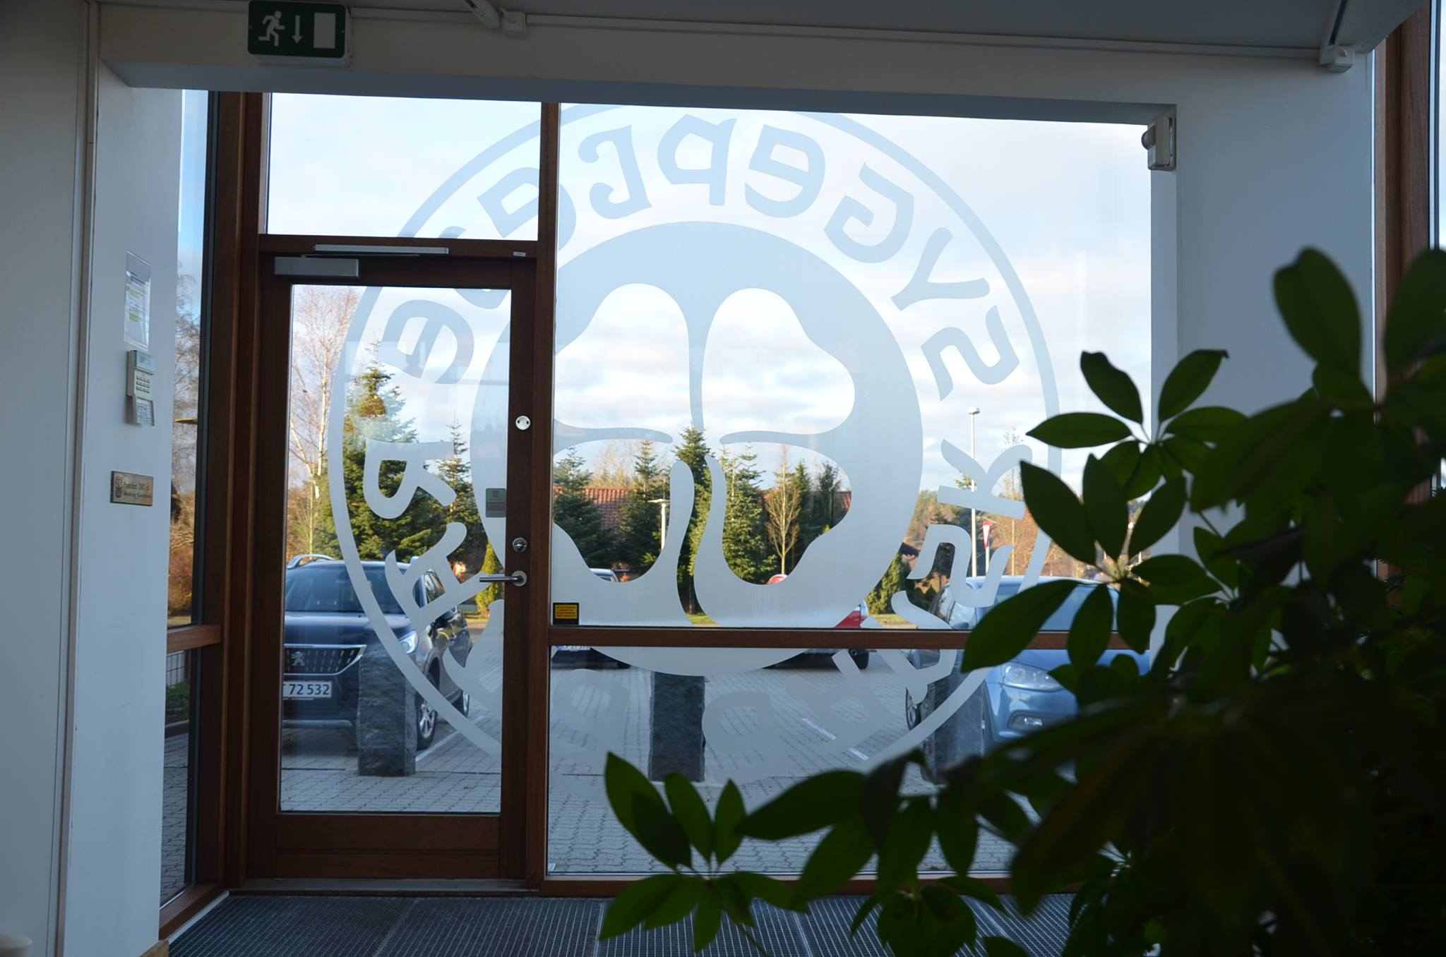
Strategi og udvikling
Når FTR deltager i samspil med medlemmer, arbejdsmiljørepræsentant, leder og øvrige samarbejdspartnere, styrkes den fælles handlekraft. Ved at arbejde strategisk og fagpolitisk sætter FTR præg på arbejdspladsen, dens udvikling og bidrager til at oversætte politiske holdninger og strategier til medlemmerne.
Det strategiske og fagpolitiske arbejde er også med til at sikre sammenhæng mellem udfordringerne på arbejdspladsen og de overordnede visioner og planer i kommunen, region, stat eller på det private arbejdsmarked.
Anbefalinger:
Strategier Kreds Nordjylland Bruges som afsæt for inspiration og som et udgangspunkt for gensidige forventninger.
Lobbyisme
Mødeledelse
Facilitering
Kreds Nordjyllands side for FTR
Hvad er Kreds Nordjylland optaget af?
Eksterne links
Udviklingsretning
Strategier Kreds Nordjylland
Vejledning til rollen som bisidder for en kollega
FTR’s platform
Lobbyisme
Mødeleder – vær klar
Hvad er Kreds Nordjylland optaget af?
Facilitering
Idekatalog til FTR
<< Tilbage til oversigten

Slide 13
Arbejdsmiljø
”Der er arbejdsmiljø i alt”
Eksterne links
AMiR i Nordjylland
Retten til et sikkert og sundt arbejdsmiljø
Kreds Nordjyllands arbejdsmiljøstrategi
Sæt arbejdspres på dagsordenen
SATH-rapporterne
Kreds Nordjyllands arbejdsmiljøindsats
FTR som sparringspartner og støtteperson for de lokale repræsentanter
At inddrage arbejdsmiljørepræsentanten
Være garant og arbejde for at arbejdsmiljø er et fælles anliggende – også når det rammer den enkelte
I dialogen omkring arbejdsmiljø tages der afsæt i fagligheden
At bidrage til TRIO-samarbejdet
Rollen
Politik
Kompetencer
Strategi
<< Tilbage til oversigten

Slide 14
Introduktion til kredsen
Hvem henvender du dig til, når du har brug for hjælp i kredsen
Konceptaktiviteter: Lene Linde Petersen
TR-indsatsen: Lene Linde Petersen
Digitale F(TR) valg: Morten Væver
TR-Grunduddannelse: Lene Linde Petersen
Arbejdsmiljø henvendelser: Lene Linde Petersen el. den faglig konsulent for området
Hjælp til kommunikation og håndtering af sociale medier: Carsten Lorenzen
Ændringer vedr. TR: Helle Haggren
Ændringer til arbejdspladsregistreringer: Marianne Kærgaard
Medlemstjek, booking af mødelokaler, hilsen til sygemeldte mv.: Hos sekretærerne
SLS / sygeplejestuderende – kredsnæstforkvinde Pia Jødal Næss-Schmidt
Eksterne links
Dansk Sygeplejeråds vision og værdigrundlag
Kreds Nordjyllands politiske ledelse og medarbejdere
Digitale F(TR) valg
<< Tilbage til oversigten
<< Tilbage til forrige slide

Slide 15

Ledelse af TR-kollegiet
FTR er leder af TR-kollegiet og varetager opgaver i forbindelse med:
Ledelse og kompetenceudvikling af den enkelte TR og af TR-kollegiet
Rammen for organisatorisk kompetenceudvikling, og FTR’s rolle i forhold til denne.
Ledelse af interessevaretagelsen gennem frivillige.
TR-kollegiemøder.
Eksterne links
Når opgaver skal flyttes Anbefalinger til tillidsrepræsentanter (lånt fra Kreds Midtjylland)
Vejledning til rollen som bisidder for en kollega
Udviklingsretning for tillidsrepræsentanter i fremtidens DSR
Problembehandlingshjulet
Nyvalgt tillidsrepræsentant i Dansk Sygeplejeråd
Kollegial sparring
<< Tilbage til oversigten

Slide 16
Fællestillidsrepræsentant-grunduddannelse
Uddannelsen giver dig et fagligt fundament og styrker dig i den platform, der danner grundlaget for din udøvelse af hvervet som FTR.
Formål
At du som FTR bliver i stand til at agere i en ny politisk rolle og styrke den platform, der danner grundlaget for din udøvelse af hvervet som FTR.
At du bliver rustet til at påvirke og skabe dig indflydelse på de ledelsesmæssige beslutninger og arbejdspladsens udvikling. Du får ledelsesmæssige værktøjer og viden om den professionsfaglige, forvaltnings- og samfundsmæssige sammenhæng, du befinder dig i.
Du bliver rustet i dit personlige lederskab og i rollen som leder, i.f.t. at varetage medlemmernes interesser på arbejdspladsen og i TR-kollegiet.
Du bliver klædt på til at påtage dig rollen som facilitator af TR og TR-kollegiets kompetenceudvikling og til at facilitere handlekraftige fællesskaber.
Eksterne links
FTR-grunduddannelsen
FTR-kompasset
<< Tilbage til oversigten

Slide 17
Fællestillidsrepræsentant-grunduddannelse Modul 1
Uddannelsen giver dig et fagligt fundament og styrker dig i den platform, der danner grundlaget for din udøvelse af hvervet som FTR.
Den samlede FTR-grunduddannelse består af 3 moduler samt en studiedag mellem modul 2 og 3. Der vil være hjemmeopgaver før uddannelsens start, mellem modulerne og efter afslutning af det sidste modul.
Modul 1: FTR’s platform
Handler om din særlige rolle som arbejdspladsnær politiker:
Du som kompetent aktør i samarbejdet med ledelsen.
Din politiske rolle og samarbejdet med kredsen/DSR.
Den strategiske anvendelse af fagprofessionel viden.
Det personlige lederskab, legitimitet og formidling i ledelsen af fællesskabet/TR-kollegiet.
Eksterne links
FTR grunduddannelsen
FTR-kompasset
<< Tilbage til oversigten

Slide 18
Fællestillidsrepræsentant-grunduddannelse Modul 2
Uddannelsen giver dig et fagligt fundament og styrker dig i den platform, der danner grundlaget for din udøvelse af hvervet som FTR.
Den samlede FTR-grunduddannelse består af 3 moduler. Der vil være hjemmeopgaver før uddannelsens start, mellem modulerne og efter afslutning af det sidste modul.
Du skal være opmærksom på selv at planlægge en studiedag mellem modul 2 og 3.
Modul 2: Ledelse af og gennem frivillige
Handler om den del af din FTR-rolle, hvor du selv udfører ledelse gennem andre, og hvordan du motiverer andre til at skabe resultater for medlemmerne af Dansk Sygeplejeråd.
Eksterne links
FTR-grunduddannelsen
FTR-kompasset
<< Tilbage til oversigten

Slide 19
Fællestillidsrepræsentant-grunduddannelse Modul 3
Uddannelsen giver dig et fagligt fundament og styrker dig i den platform, der danner grundlaget for din udøvelse af hvervet som FTR.
Den samlede FTR-grunduddannelse består af 3 moduler. Der vil være hjemmeopgaver før uddannelsens start, mellem modulerne og efter afslutning af det sidste modul.
Du skal være opmærksom på selv at planlægge en studiedag mellem modul 2 og 3.
Modul 3: Facilitering og praksisnær læring i TR-kollegiet
Handler om din rolle som facilitator af TR og TR-kollegiets kompetenceudvikling.
FTR’s rolle og opgave i Fundamentet for TR’s første to år.
Viden om og design af møder, læreprocesser og udviklingsforløb i TR/kollegiet/arbejdspladsens fællesskaber.
Eksterne links
FTR-grunduddannelsen
FTR-kompasset
<< Tilbage til oversigten

Slide 20
Opfølgningssamtale efter endt FTR-grunduddannelse
Efter endt FTR-grunduddannelse afholdes en opfølgningssamtale med deltagelse af FTR, faglig konsulent og politiker.
I samtalen gennemgås refleksionsspørgsmål som kan findes i vedlagte skema og derefter opdateres samarbejdsaftalen.
Du kan hente opfølgningsskemaet her.
Det er vigtigt kontinuerligt at opdatere FTR-grunduddannelsen for at der er overensstemmelse mellem FTR-uddannelsen og FTR’s hverdags udfordringer. Derfor skal nyvalgte FTR udfylde vedlagte evalueringsnotat i forbindelse med opfølgningssamtalen.
Mangler der noget i FTR-grunduddannelsen tilføjes dette i notatet.
Afslutningsopgaven efter modul 3 drøftes ligeledes under opfølgningssamtalen.
Kursusbevis udleveres efter endt FTR-grunduddannelse samt afsluttet opfølgningssamtale.
Eksterne links
Skema til opfølgnings-
samtalen
Evalueringsnotat for FTR grunduddannelsen
<< Tilbage til oversigten

Slide 21

Kompetenceudvikling af fællestillidsrepræsentant
Når du er færdig med din FTR-grunduddannelse skal din videre kompetenceudvikling tage afsæt i den strategiske ramme for organisatorisk kompetenceudvikling.
Læs mere om dine muligheder her:
Rammen for DSR’s organisatoriske uddannelse og kompetenceudvikling
Eksterne links
FTR i DSR – Strategisk kompetenceudvikling
Rammen for DSR’s organisatoriske uddannelse og kompetenceudvikling
FTR-kompasset
<< Tilbage til oversigten

Slide 22
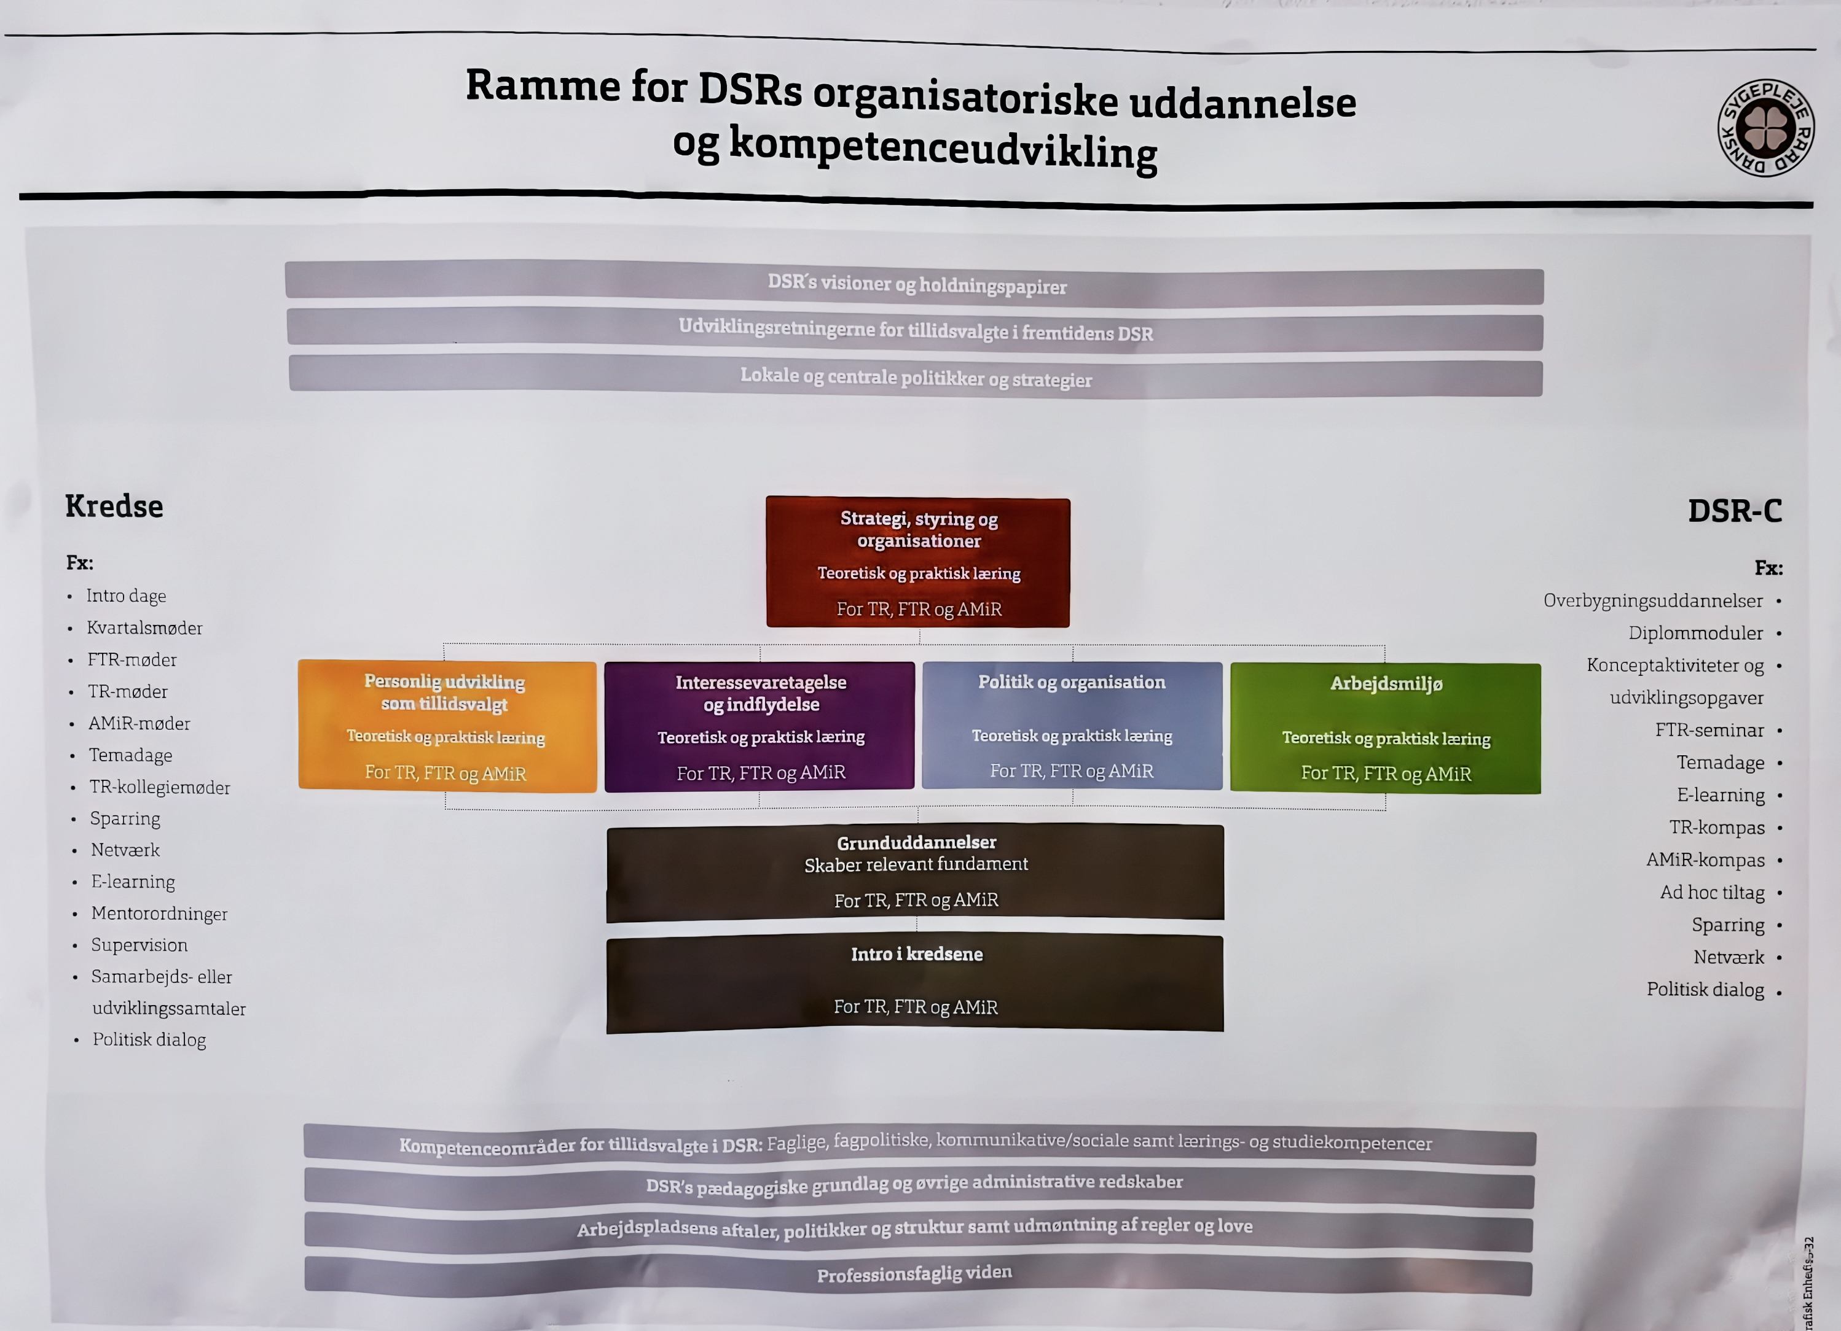

Slide 23
Diverse links og værktøjer
Der er mulighed for at hente gode råd og værktøjer i nedenstående links
Kreds Nordjylland
Anmeldelse og valg af dig som TR/FTR
Kontaktpersoner
Kreds Nordjyllands hjemmeside
Hvad er kredsen optaget af?
Forhåndsaftaler
Strategier i Kreds Nordjylland
Kreds Nordjyllands arbejde med løn
Nordjysk hjemmeside for FTR
Uddannelse og samarbejde
FTR-kompasset
FTR grunduddannelsen
Forhandlingsroller
KRL – Kommunernes og Regionernes Løndatakontor
Forhandlingsfællesskabets hjemmeside
Lobbyisme
Mødeleder – vær klar
MED udvalg – strategisk indflydelse
TR-kollegie
Lønberegner
Ferieregler
”Sig først ja……”
Problembehandlingshjulet
Handlekraftige fællesskaber
Kollegial sparring
GDPR – TR-kompasset
Datatilsynets pjece om GDPR
Datatilsynet generelt om GDPR
Nyttige pjecer i arbejdet som FTR
Dansk Sygeplejeråds vision og værdigrundlag
Udviklingsretning for tillidsrepræsentanter i DSR
FTR i DSR
Vejledning til rollen som bisidder for en kollega
Arbejdsmiljø
Retten til et sikkert og sunde arbejdsmiljø
Problembehandlingshjulet
Den strategiske ramme for organisatorisk kompetenceudvikling af TR, FTR og AMiR
Justitsministeriet – Vejledning om offentligt ansattes ytringsfrihed
Pressehåndtering
Arbejdsmiljø
AMiR i Nordjylland
Kreds Nordjyllands arbejdsmiljøstrategi
Arbejdstidsaftaler
SATH-rapporterne
<< Tilbage til oversigten

